Slide 1
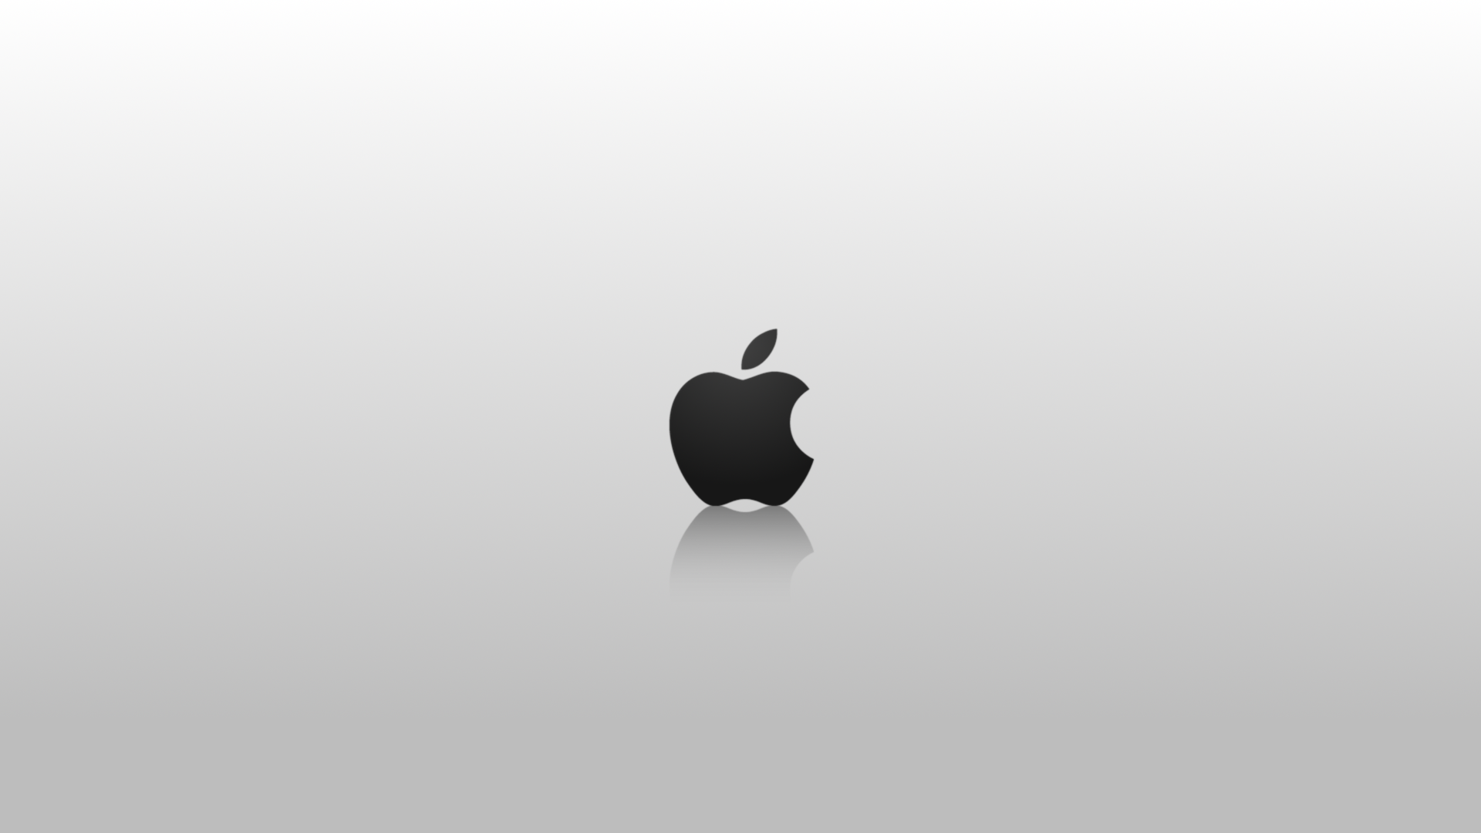
MAC OS
Por: David Salazar, Sara Morales, Pablo Ramírez y Tomas Vargas

Slide 2
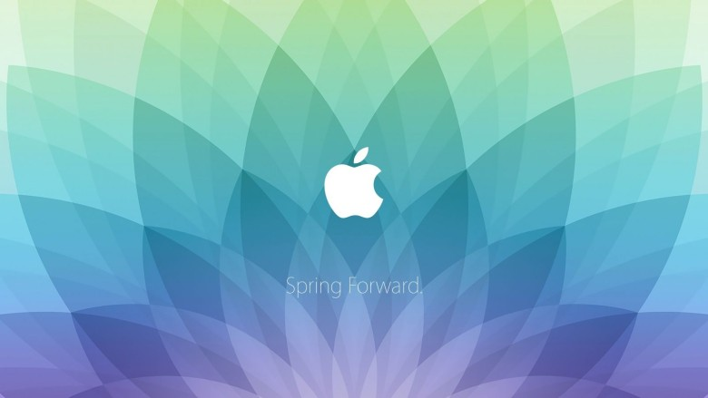
Características Virtuales
Mac OS es el nombre del sistema operativo creado por Apple para su línea de computadoras Macintosh.
Es conocido por haber sido uno de los primeros sistemas dirigidos al gran público en contar con una interfaz gráfica compuesta por la interacción del mouse con ventanas, iconos y menús.
El Sistema operativo está diseñado específicamente para el hardware en el que está instalado, y viceversa.
Se basa en Unix y usa HFS+ para integrar un sistema de archivos propio. La interfaz es muy diferente y, para dispositivos físicos como impresoras, son necesarios drivers OS X.
Respecto a la seguridad, el Sistema de Archivos de Apple mantiene segura la información con un soporte integrado para encriptación, protección contra fallas y respaldo simplificado de datos.

Slide 3
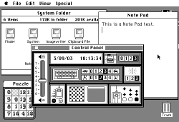
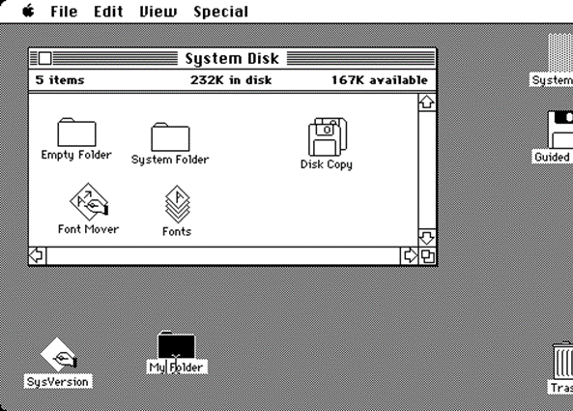
Evolución
Los inicios del sistema operativo se remontan al año 1984. Se llamaba Apple Lisa.
Su diseñador particular fue Steve Jobs.
De hecho se popularizo principalmente por su calidad-precio sobre su competencia: La Xerox Alto.
Actualización del Mac OS
1984 Sistema 1: Sin memoria virtual, guardaba todo en la misma dirección de disco.
1985 Sistema 2: Mas rápido, nuevas características y comodidad
1986 Sistema 3: Se cambio el sistema MFS a HFS(Hierarchical File System). El cual hacia mas rápida la computadora y arreglo la organización del disco duro.
1987 Sistema 4: Soporte para multipantalla y podía abrir múltiples programas al mismo tiempo (implementa memoria virtual)

Slide 4
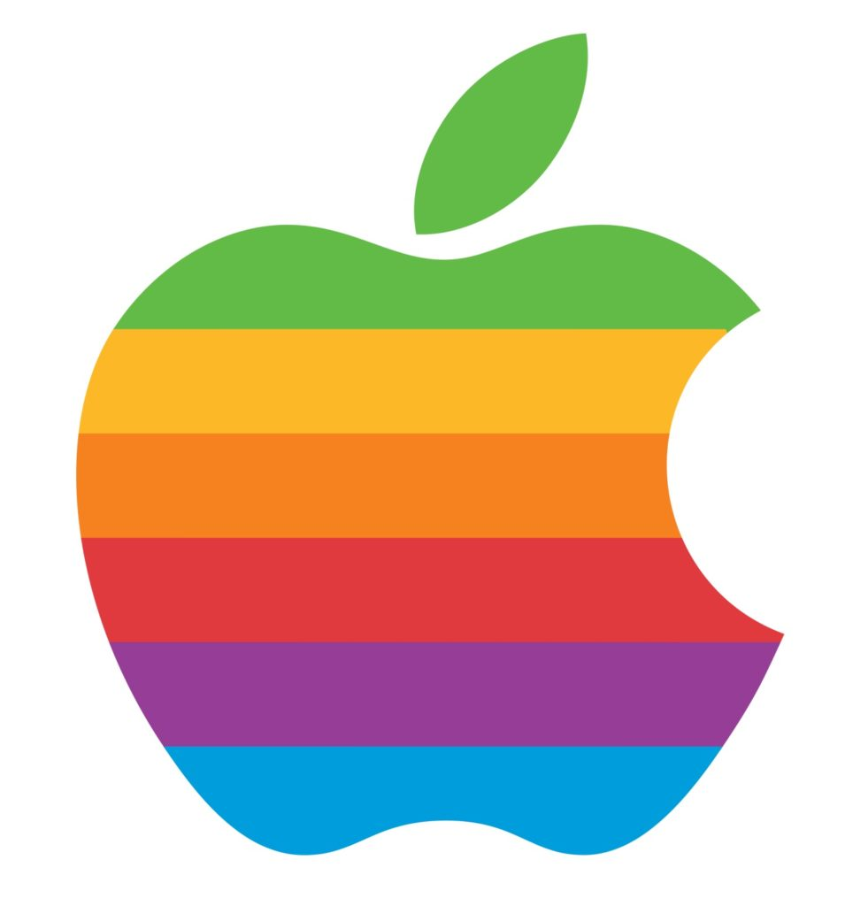
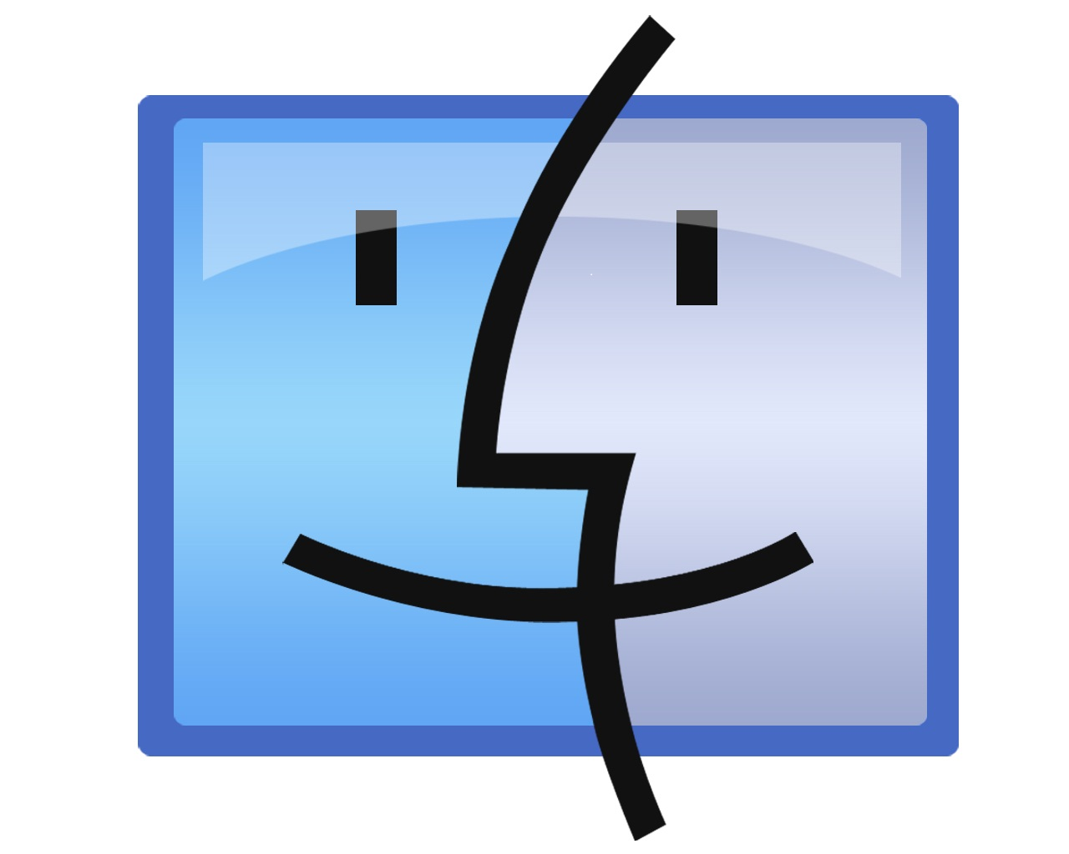
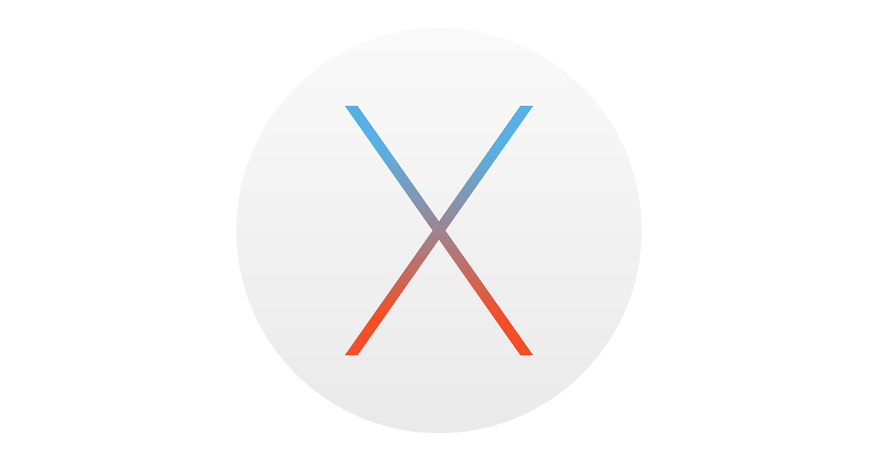
1988 Sistema 6: Se implementaron los colores, se podía cancelar tareas y tenia registro de las versiones de los archivos
1990 Sistema 7: Se implemento el sistema de 32b, lo que permitía a la computadora tener mas de 8MB de RAM. Además implementaron varios programas predeterminados.
Mac OS 7.6: Fue la primera versión que llevaba el nombre “Mac OS”
1997 Mac OS 8: Mejora del rendimiento, implementaron el HFS+
1999 Mac OS 9: Soporte para múltiples usuarios (cada uno con su configuración) y permitía actualizar el sistema aun offline.
2000 Mac OS X: Es el sistema operativo que se conoce hoy en día.

Slide 5
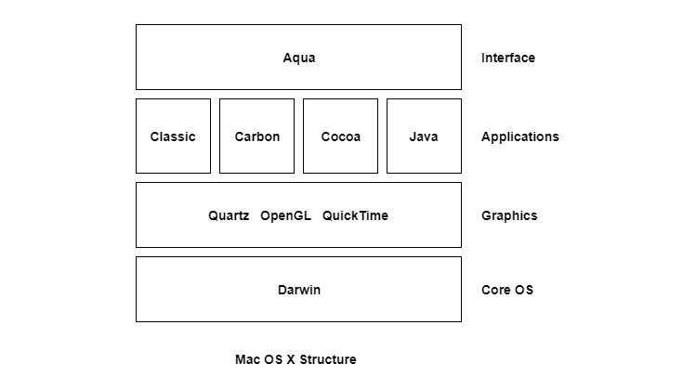
Arquitectura
La estructura del Mac OS X incluye múltiples capas. La capa base es Darwin que es el núcleo Unix del sistema. La siguiente capa es el sistema gráfico que contiene Cuarzo, OpenGL y QuickTime.Luego está la capa de aplicación que tiene cuatro componentes, a saber Classic, Carbon, Cocoa y Java. La capa superior es Aqua, que es la interfaz de usuario.

Slide 6
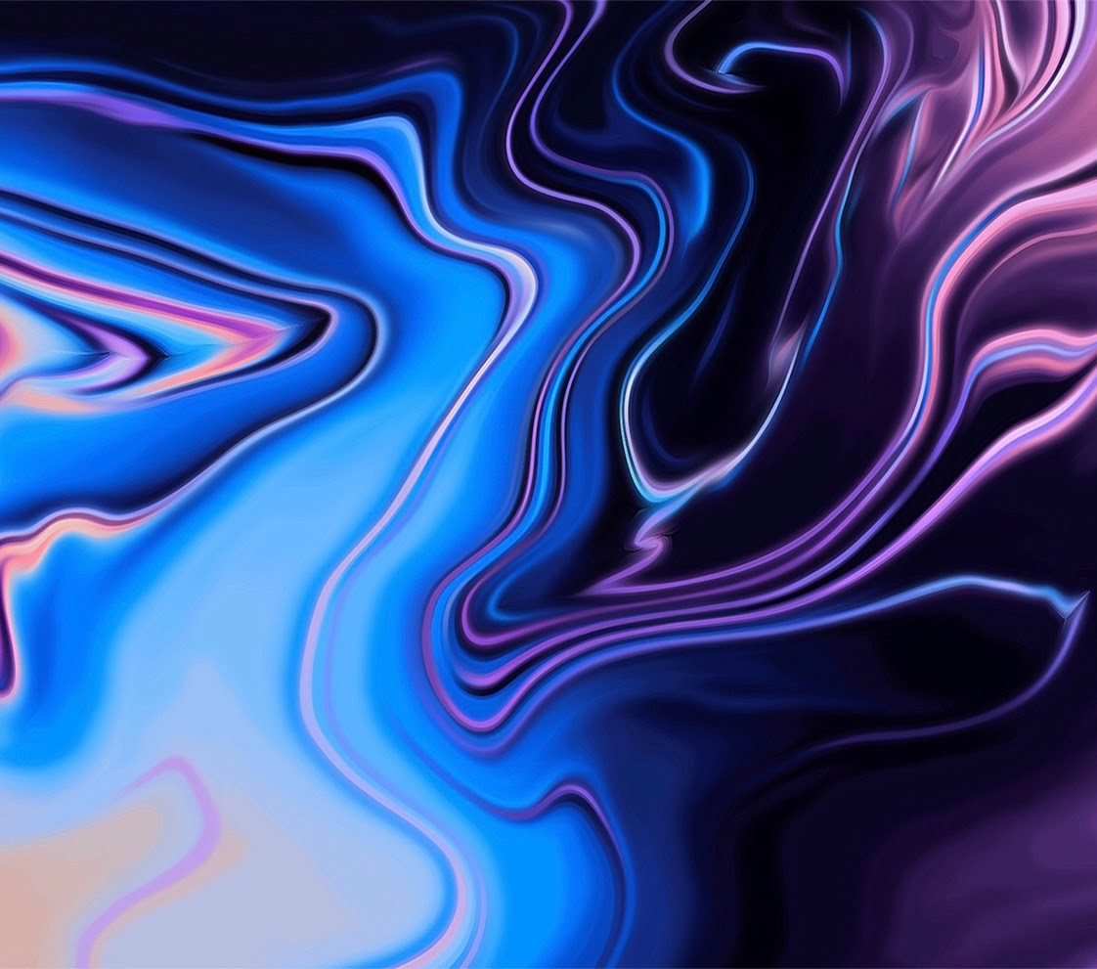
Core OS/Darwin Core
El Darwin Core se basa en la versión BSD (Berkeley Software Distribution) de Unix.
Mach es la parte principal del núcleo de Darwin y realiza operaciones como uso de memoria, flujo de datos desde y hacia CPU, entre otras.
Algunas de las principales características del núcleo Darwin son la memoria protegida, la gestión automática de la memoria, multitarea preventiva, la memoria virtual avanzada, etc.

Slide 7
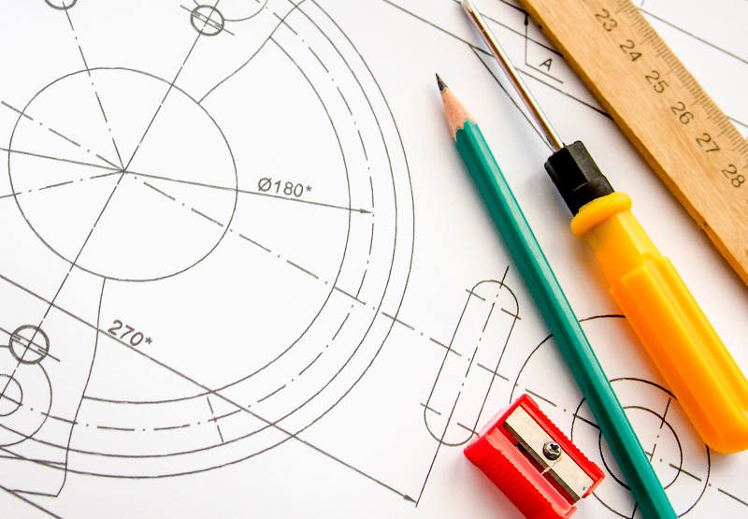
Sistema gráfico
El subsistema de gráficos en el Mac OS X se compone de tres elementos Quartz, OpenGL y QuickTime.
Los gráficos 2-D son gestionados por Quartz, este proporciona fuentes,gráficos de interfaz, representación de las imágenes, etc.
OpenGL ofrece soporte para gráficos 3-D ofrece opciones como mapeo de textura, transparencia, antialiasing,efectos especiales, etc.
QuickTime se utiliza para diferentes medios digitales como vídeo digital, audio y vídeo streaming, etc.

Slide 8
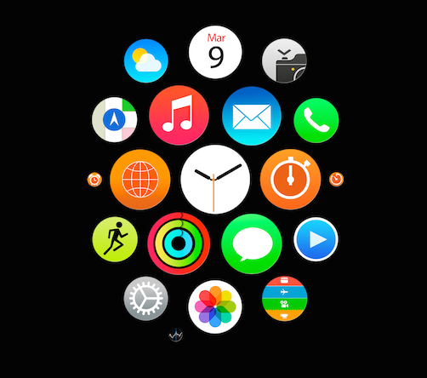
Sistema de aplicación
El subsistema de aplicaciones en Mac OS X proporciona el entorno clásico para ejecutar aplicaciones clásicas. Carbon, Cocoa y Java son los tres entornos de desarrollo de aplicaciones disponibles.
El entorno clásico asegura que las aplicaciones escritas para las versiones anteriores del sistema operativo pueden funcionar sin problemas.
Carbon se utiliza para portear aplicaciones existentes a la interfaz de carbón.
Cocoa proporciona el ambiente objeto-orientado del desarrollo de la aplicación.

Slide 9
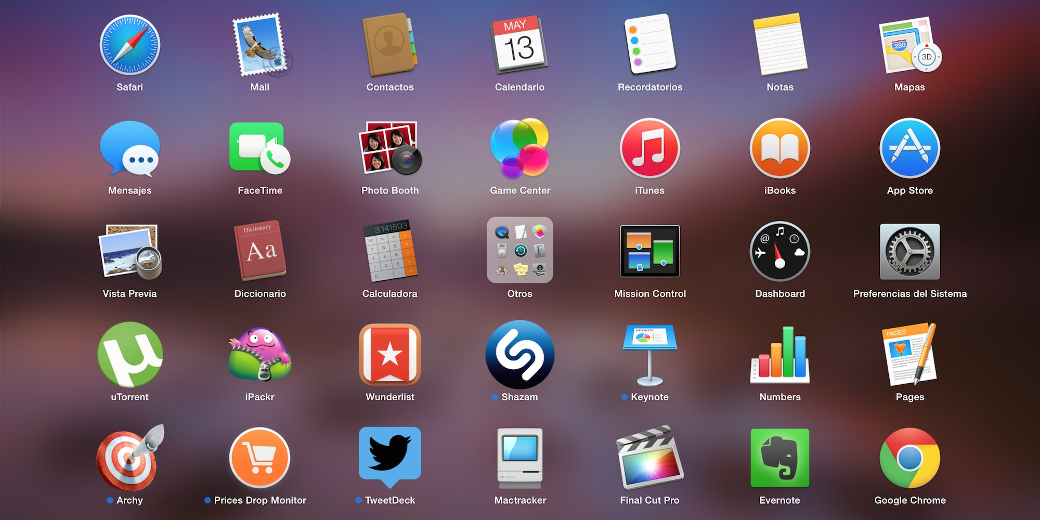
Interfaz e usuario
Aqua es la interfaz de usuario empleada por Mac OS, esta provee buenas opciones visuales, así como las herramientas para personalizar la interfaz de usuario según los requisitos del usuario.
Aqua contiene un amplio uso del color y la textura, así como iconos extremadamente detallados. Es a la vez agradable de ver y eficiente de usar.

Slide 10
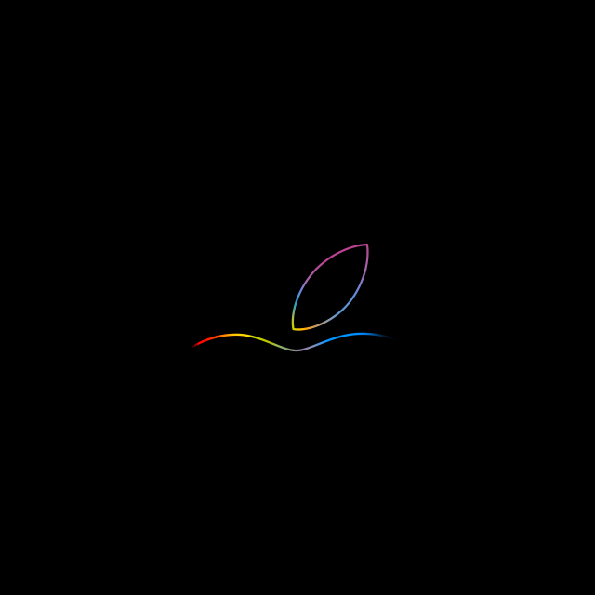
Graciass

